Slide 1
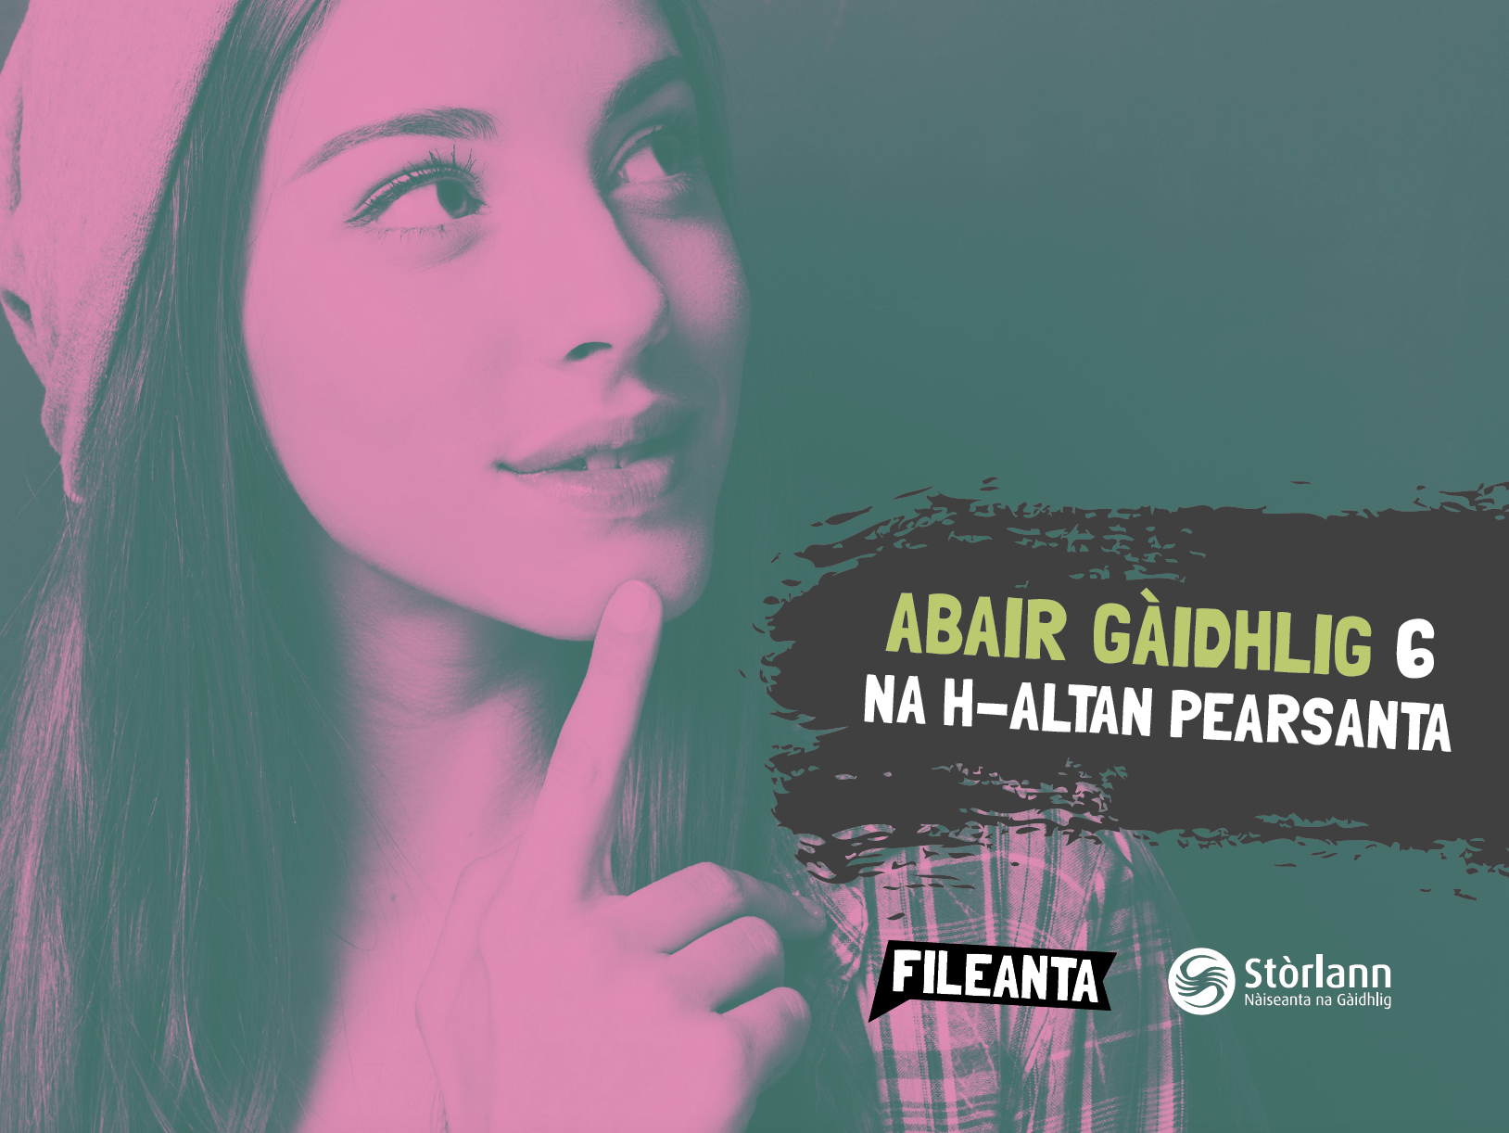

Slide 2
mi
Tha mo cheann goirt. **
* m’ / d’ ro fhuaimreagan (me, m’ athair)
* cuir h a-steach ma ghabhas am facal fhuaimneachadh
(me, mo chas ach
mo stamag)
thu
A bheil do cheann goirt? **
e
A bheil a cheann goirt? *
i
A bheil a ceann goirt?
* a h- ro fhuaimreagan
sinn
Tha ar* cinn goirt.
* ar n- ro fhuaimreagan
sibh
A bheil ur* cinn goirt?
* ur n- ro fhuaimreagan
iad
A bheil an* cinn goirt?
* am ro b, f, m, p

Slide 3
’S e an riaghailt as fheàrr gum bu chòir dhut mo a chleachdadh nuair a bhios tu a-mach air rudeigin a tha pearsanta dhut fhèin: mo phiuthar.
Cleachd agam nuair a bhios tu a-mach air rudeigin nach eil cho pearsanta dhut: am baile agam.
Ciamar a dhèiligeadh tu ris an fheadhainn a leanas?
seanmhair
mo sheanmhair
gàrradh
an gàrradh agam
athair
m’ athair
lèine
mo lèine
sgìre
an sgìre agam

Slide 4
Tha mo, do… uabhasach cudromach nuair a bhios sinn a’ cleachdadh fhaclan mar ri taobh, air beulaibh, os cionn, air cùlaibh…
Ciamar a chaidh dhuibh leis na rinn sibh air an duilleig-obrach?
ri taobh
+
mi
ri mo thaobh
mi
mo (h)
air beulaibh
+
thu
air do bheulaibh
thu
do (h)
os cionn
+
e
os a chionn
e
a (h)
air cùlaibh
+
i
air a cùlaibh
i
a
An urrainn dhiubh smaoineachadh air faclan eile a bhios ag obrachadh air an aon dòigh?
airson (air son)
mu dheidhinn
às aonais
mu choinneamh
air feadh
air sgàth
às dèidh
às leth

Slide 5
Tha mo, do… cuideachd uabhasach cudromach nuair a bhios sinn
a’ cleachdadh ghnìomhairean.
Ciamar a chaidh dhiubh leis na rinn sibh air an duilleig-obrach?
mi | mo (h)
thu | do (h)
e | a (h)
i | a
sinn | ar
sibh | ur
iad | an / am
a. It was good to see you today.
Bha e math d’ fhaicinn an-diugh.
b. I want to hear them again.
Tha mi ag iarraidh an cluinntinn a-rithist.
c. He has hurt me.
Tha e air mo ghoirteachadh.
d. I have bought it.
Tha mi air a cheannach.
c. She was caught by the police.
Chaidh a glacadh leis na poilis.
d. We were seen.
Chaidh ar faicinn.

Slide 6
Tha mi a’ faicinn e.
ga fhaicinn.
gad chluinntinn.
Tha mi a’ cluinntinn thu.
Tha e a’ creidsinn mi.
gam chreidsinn.
Agus ciamar a chaidh dhuibh leis an eadar-theangachadh?
a. I don’t understand them.
Chan eil mi gan tuigsinn.
b. She’s not going to buy it.
Chan eil i a’ dol ga cheannach.
c. They are helping us.
Tha iad gar cuideachadh.

Slide 7
Tha e + a' faicinn + mi
Tha e + a' faicinn + thu
Tha e + a' faicinn + e
Tha e + a' faicinn + i
Tha e + a' faicinn + sinn
Tha e + a' faicinn + sibh
Tha e + a' faicinn + iad
Tha e gam fhaicinn
Tha e gad fhaicinn
Tha e ga fhaicinn
Tha e ga faicinn
Tha e gar faicinn
Tha e gur faicinn
Tha e gam faicinn*
*
gam - b, f, m, no p.
gan - litir sam bith eile.
Eadar-theangaich seo gu Beurla:
1. Tha mi gan cluinntinn.
2. Tha iad ga bhualadh.
3. Tha i gad chreidsinn.
4. Tha e gam thuigsinn.
1. I am hearing/can hear them.
2. They are hitting it/him.
3. She believes you.
4. He understands me.

Slide 8
Carson a bhios sinn a’ cleachdadh gam, gad…?
Uill, bho chionn fhada, cha chanadh daoine...
Tha mi ag òl.
Tha mi aig òl.
ach
Tha mi a’ faicinn.
Tha mi aig faicinn.
’S e a th’ ann an:
Tha mi gad fhaicinn.
ach giorrachadh
Tha mi aig do fhaicinn.

Slide 9
nam, nad, … (6)
Aonad Cànain
Dè tha ceàrr air an t-seantans seo?
Tha mi iasgair.
Ciamar a sgrìobhadh tu ceart e?
’S e iasgair a tha annam.
no
Tha mi nam iasgair.
Sgrìobh rudeigin a dh’innseas cò thu. Cleachd an dà dhòigh.
’S e tidsear a tha annam.
no
Tha mi nam thidsear.
Sgrìobh rudeigin a dh’innseas cò an duine a tha ri do thaobh.
Cleachd an dà dhòigh.
’S e gaisgeach a tha ann.
no
Tha e na ghaisgeach.

Slide 10
Aonad Cànain
Carson a bhios sinn a’ cleachdadh nam, nad…?
Ann an Gàidhlig, bidh sinn a’ cleachdadh ann gus innse cò sinn.
’S e tidsear a th’ annam*.
no
Tha mi nam* thidsear.
*annam =
ann + mi
*nam =
ann + mo

Slide 11
Ciamar a bhios nam ag obrachadh?
Uill, ma thuig thu an rud mu dheireadh a rinn sinn (gam), bidh e gu math furasta.
mi
thu
e
i
sinn
sibh
iad
mo
do
a (h)
a
ar
ur
an/m
gam (h)
gad (h)
ga (h)
ga
gar
gur
gan/m
nam (h)
nad (h)
na (h)
na
nar
nur
nan/m

Slide 12
’S e an dòigh as sìmplidhe anns am bi sinn a’ cleachdadh nam …
Tha còignear na theaghlach.
Tha sin ceàrr, nam bheachd-sa.
Dè tha na baga?
An urrainn dhut smaoineachadh air ainmearan eile leis am bi sinn
a’ cleachdadh nam gu tric?
sporan
pòcaid
inntinn
cridhe
ceann
beul

Slide 13
Dè an diofar a tha eadar ciall an dà sheantans seo?
Tha mi a’ seasamh.
Tha mi nam sheasamh.
tha mi a’ gluasad /ag atharrachadh mar a tha mi
seo mar a tha mi a-nis
Dè na gnìomhairean eile a bhios ag obrachadh air an dòigh seo?
suidhe
ruith
sìneadh
stad
cadal
dùsgadh

